Slide 1
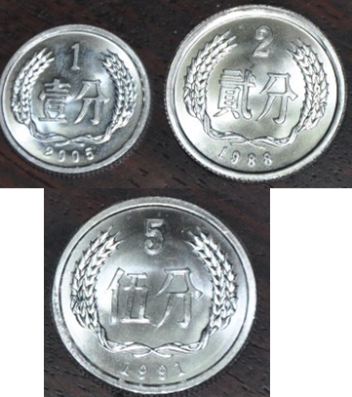
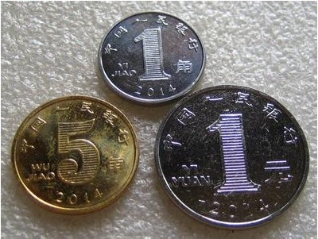
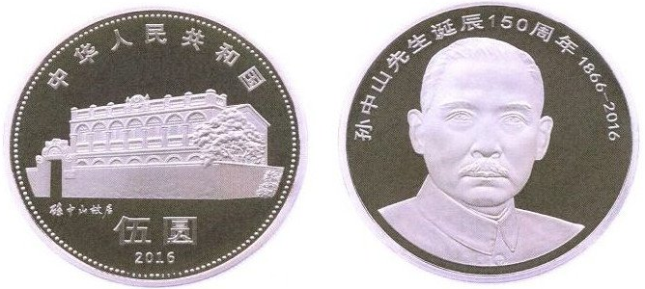
课题1 金属材料

Slide 2
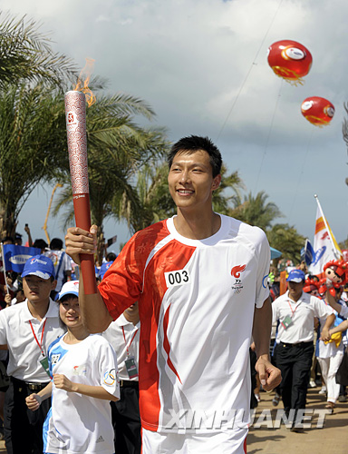
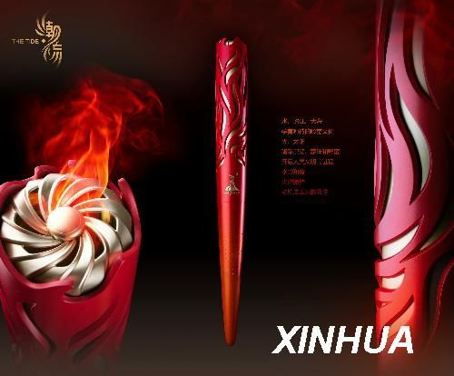
2010年广州亚运会火炬
2008年北京奥运会火炬

Slide 3
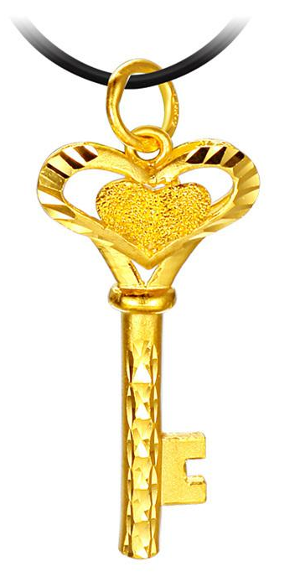
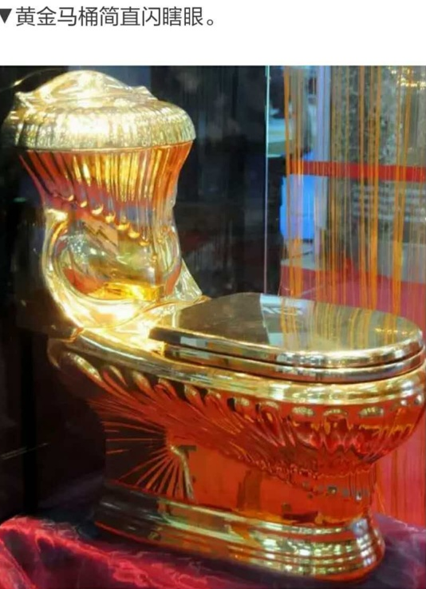
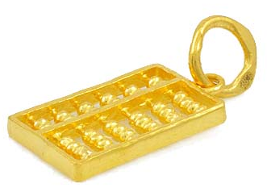
【提问】你在日常生活中接触到的金属制品还有哪些？
它们主要是用什么金属制成的？
铁
、铜
、铝等
24K金算盘
24K金钥匙

Slide 4
课题1 金属材料
人类历史的发展
化学材料
①石器时代
②青铜器时代
③铁器时代
④高分子时代
①金属材料
②非金属材料
③有机高分子材料
④复合材料

Slide 5
课题1 金属材料
一、几种重要的金属
1、金属材料
纯金属
合金
：包括________以及它们的_____。
2、生活中几种重要的金属：
铜
、铁
、铝
【思考1】为什么利用比铜和铁晚得多的铝，在现
今世界上的年产量却能排名第二？
1、铝具有密度小
2、铝抗腐蚀性能好
3、改进了铝的冶炼方法，降低了成本（P₉）
电解
2Al₂O₃ ===== 4Al + 3O₂↑
冰晶石

Slide 6
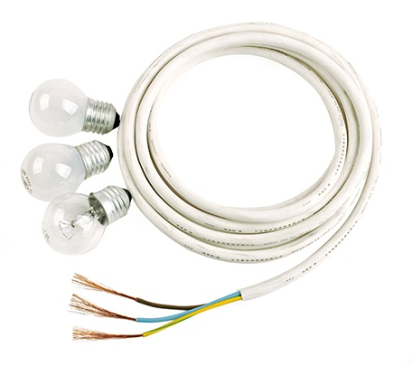
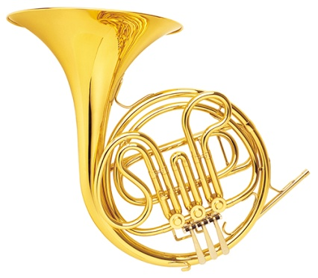
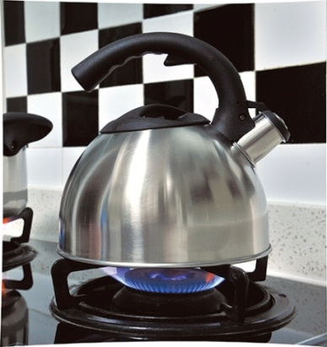
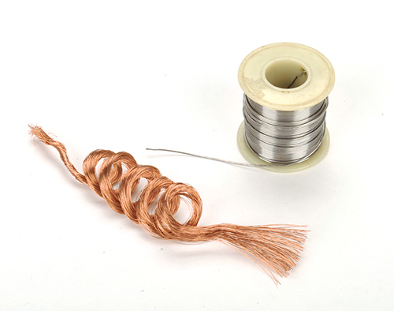
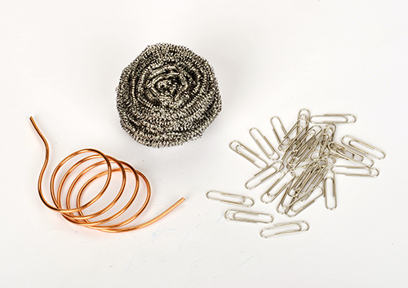
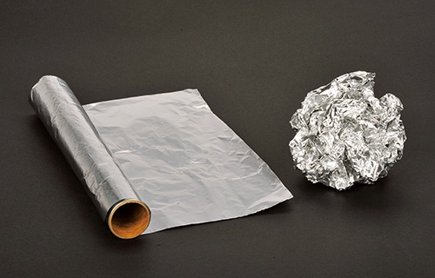
【思考2】金属在生活中的应用（即用途）非常广泛，
你知道它们有哪些共同物理性质吗？
【指导阅读】请阅读教材P₃ 图8-3 和第1自然段，归
纳出金属具有的一些物理性质（共性）。

Slide 7
【思考2】金属在生活中的应用（即用途）非常广泛，
你知道它们有哪些共同物理性质吗？
汞
(1)常温下大多数金属为_____体（ 为液体）。
固
银白
(2)大多数金属的颜色为______色；
紫红
黄
黑
但铜为 色，金为 色，铁粉为 色。
电
热
(3)都能导_____、导_____。
(4)可以压成薄片或拉成丝，
即：延展性。
(5)能够弯曲，
有韧性，有可塑性。
**金属的导电性、导热性、密度、熔点、硬度等存在较大的差异 !!!

Slide 8
物理性质 | 物理性质比较
导电性(以银的导电性为100作标准) | 银 铜 金 铝 锌 铁 铅
 | (优) 100 99 74 61 27 17 7.9 (良)
密度/(g·cm⁻³) | 金 铅 银 铜 铁 锌 铝
 | (大) 19.3 11.3 10.5 8.92 7.86 7.14 2.7 (小)
熔点/℃ | 钨 铁 铜 金 银 铝 锡
 | (高) 3410 1535 1083 1064 962 660 232 (低)
硬度(以金刚石的硬度为10作标准) | 铬 铁 银 铜 金 铝 铅
 | (大) 9 4-5 2.5-4 2.5-3 2.5-3 2-2.9 1.5 (小)
表8-1：一些金属的物理性质
【讨论】根据你的生活经验和表8-1所提供的信息，
完成P₄讨论中相关问题。

Slide 9
【讨论】根据你的生活经验和表8-1所提供的信息，
完成P₄讨论中相关问题。
1、为什么菜刀、镰刀、锤子等用铁制而不用铝制？
因为铁的硬度比铝的硬度大。
2、银的导电性比铜好，为什么电线一般用铜制而不用
银制？
因为铜的价格比银的便宜，
且铜的导电性仅次于银的；
（另：铜的密度比银的小，若长距离高架，不易被自身重量拉断）
3、为什么灯泡里的灯丝用钨制而不用锡制？如果用锡
制的话，可能出现什么情况？
因为钨的熔点比锡的高，不易被熔断。
若用锡来制灯丝的话，灯丝很容易熔断了。

Slide 10
4、为什么有的铁制品如水龙头等要镀铬？如果镀金
怎么样？
铬比铁耐腐蚀
、耐磨
、美观。
金比铁耐腐蚀
、美观
，但价格比铁的贵，且不耐磨。
【归纳】
物质用途
性质
其他
物理
性质
化学
性质
价格
资源
是否美观
使用是否便利
废料是否易回收
环境影响

Slide 11
【资料卡片】金属之最 P₄
（1）地壳中含量最高的金属元素：
（2）人体中含量最高的金属元素：
（3）目前世界年产量最高的金属：
（4）导电、导热最好的金属：
（5）硬度最高的金属：
（6）熔点最高的金属：
（7）熔点最低的金属：
（8）密度最大的金属：
（9）密度最小的金属：
Al
Ca
Fe
Ag
Cr
W
Hg
Os（锇）
Li

Slide 12
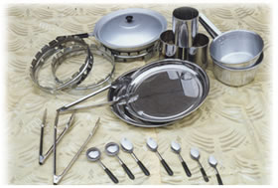
合金
不锈钢
【想一想】你知道这些不锈钢制品中含有的主要金属吗？
铁、铬、镍

Slide 13
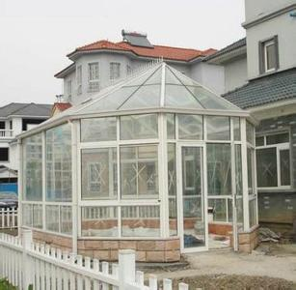

二、合金
铝合金门窗 记忆合金眼镜框
1.阅读教材4-5页
2.阅读新型合金
（1）耐热合金：常用于制造喷气式飞机的发动机叶片。
（2）储氢合金：（Ti~Fe, La~Ni）
室温下吸收氢气速度快，放出氢气快

Slide 14
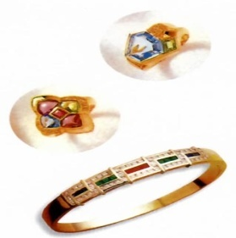
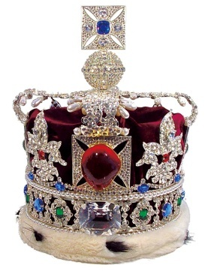
二、合金
（混合物）
【阅读】请阅读教材P₄倒数第1自然段至P₅
顺数第1自然段，完成下面2个问题。
1、什么是合金？
两种或两种以上的金属（或金属与非金属）熔合而成，具有金属特性的混合物。
（目前已知纯金属90多种，制得合金几千种；常见的合金有生铁、钢、铝合金、黄铜等。）
2、生铁与钢的组成和性质有什么不同？
 | 生铁 | 钢
含碳量
其它元素
性质比较
2%～4.3%
0.03%～2%
硅、锰等
铬、镍等
钢比生铁硬度大、抗腐蚀性好、有较强的韧性。

Slide 15
二、合金
（混合物）
2、生铁与钢的组成和性质有什么不同？
 | 生铁 | 钢
含碳量
其它元素
性质比较
2%～4.3%
0.03%～2%
硅、锰等
铬、镍等
钢比生铁硬度大、抗腐蚀性好、有较强的韧性。
【思考3】为什么钢的性能优于生铁？
主要是因为钢的含碳量比生铁的少。
**改变合金的组成，使得合金性能也会随之发生改变。

Slide 16
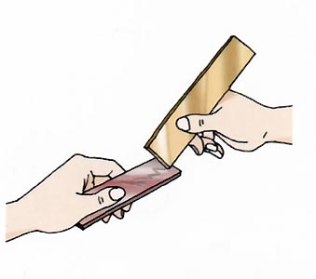
二、合金
（混合物）
【实验8－1】 比较黄铜片（铜锌合金）和
铜片、硬铝片（铝合金）和铝片的光泽和
颜色；将它们互相刻画，比较它们的硬度。
图8－5 比较合金和纯金属的硬度
性质比较 | 现象
 | 黄铜 | 铜 | 硬铝 | 铝
光泽与 颜色
硬度
结论
有光泽，
黄色
有光泽，
紫红色
有光泽，
银白色
有光泽，
银白色
黄铜>铜
硬铝>铝
合金的硬度一般大于其成分金属的硬度

Slide 17
二、合金
（混合物）
焊接金属
保险丝
 | 纯金属 |  |  |  | 合金
 | 铅 | 镉 | 铋 | 锡 | 焊锡 | 武德合金
熔点/℃ | 327 | 321 | 271 | 232 | 183 | 70
启示
【讨论】
合金的熔点一般小于其成分金属的熔点
①
② 改变合金的组成和含量，可以使合金具有许多良好的物理、化学性能，更适合于不同的用途。
【归纳】合金优良的性质（与其成分金属对比）：
熔点低，密度小，强度和硬度大，抗腐蚀性能好。
【想一想】为什么日常使用的金属材料，大多数都是合金？
合金的很多性能优于组成它们的金属。

Slide 18
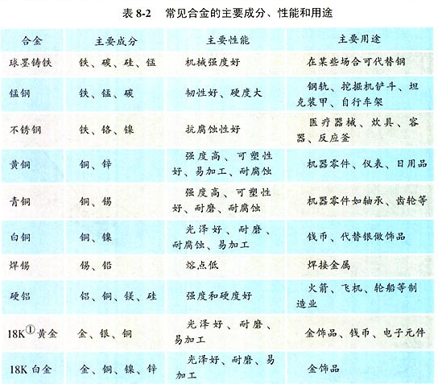

Slide 19
【小结】
金属材料
纯金属
合金
决定
决定
性质
用途
性质
用途
价格、资源、美观、使用便利、回收、环保等多种因素。
共性
特性

Slide 20
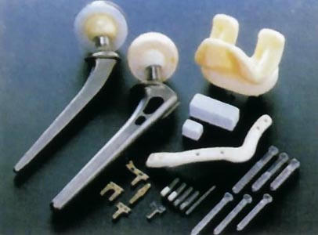
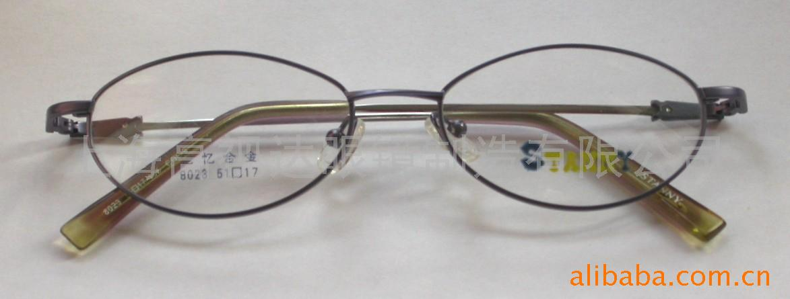

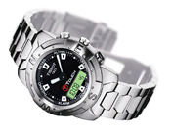
【拓展】
图8－6 钛合金与人造骨
钛合金与人体具有很好的
【相容性】
钛合金镜框
图8－7 用钛-镍形状记忆合金制造的人造卫星天线
钛金属腕表
优点：熔点高、密度小、可塑性、易于加工、机械性能好、
耐腐蚀。

Slide 21

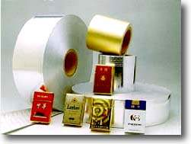
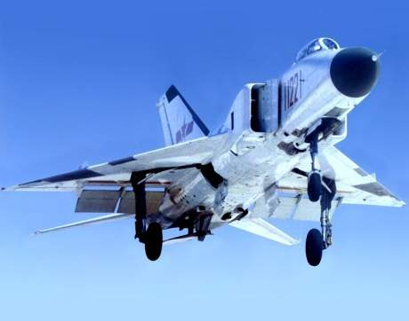

【拓展】
世界铝的年产量仅次于铁，居第二位。
铝有较好的延展性可制成0.01mm的铝箔，用于包装香烟、糖果；铝的密度小和具有抗腐蚀等优良性能，铝及其合金在电线电缆工业、飞机、汽车等制造业有广泛的用途。

Slide 22
【拓展】
钢的淬火和回火（P₇）
 | 做法 | 特点
淬火 | 加热至红热 立即冷水冷却 | 硬度和耐磨性增加，塑性和韧性降低。
回火 | 加热至红热 立即冷水冷却 火焰上微热 空气中自然冷却 | 韧性可部分恢复

Slide 23
【课堂练习】
1、我们目前常用的1元、5角、1角硬币各是用什么合金制造的？这些合金有什么性质？（课本P₈第3题）
“1元”：
钢芯镀镍合金
“5角”：
铜锌合金、钢芯镀铜合金
“1角”：
铝锌合金、不锈钢
这些合金的性质：
硬度和耐磨性好，抗腐蚀性好，密度小，熔点高，色泽美观、资源丰富、无毒等 。

Slide 24
2、了解几种金属的用途：
用途 | 金属
日常用于铁栏杆外层涂料的“银粉”大多是金属
包装糖果、香烟的银白色金属薄片
家用热水瓶内胆壁的银色金属
温度计中填充的金属
灯泡里做灯丝的金属
青铜是一种合金，除含有铜外还含有的一种金属
常用于电镀和作干电池电极的金属
常用于制造电线和电缆的金属
常用于航空工业作制造飞机等材料的金属
Al
Al
Ag
Hg
W
Sn
Zn
Cu Al
钛合金、硬铝

Slide 25
3、在众多的金属中，为什么选用铝线作为发电站和用户
之间的高压导电线？
a、铝能导电且电阻小，
b、铝的来源广泛，造价低，
c、铝的密度小，
d、铝具有强的抗腐蚀性。
4、下列铝制品的用途主要是利用了铝的哪个性质？
A.导热性 B.导电性 C.延展性 D.密度较小
铝锅烧饭（ ） 铝锭压成铝箔（ ）
硬铝制飞机（ ） 铝线作电缆（ ）
A
C
D
B

Slide 26
【作业】
1、阅读和自我完成：P₇ 课外实验
2、完成P₈课后练习
3、完成《100分》课题1（两个课时）

Slide 27
【达标自查】
A、B
1、下列物质中属于金属材料的是：（ ）
A、钢 B、铝 C、氧化铁 D、 石墨
C
2、下列各物质属于纯净物的是：（ ）
A、钱币、青铜像 B、不锈钢、生铁
C、24K金戒指、氧化铜 D、 大理石、盐酸

Slide 28
D
3．下列生活用品中，由金属材料制成的（ ）
A、塑料袋 B、玻璃杯 C、瓷碗 D、铁锅
4．地壳中含量最多的两种金属元素是（ ）
A 、镁、铝 B 、铝 C 、钙、钠 D、铝、铁
D
C
5．人类使用金属的历史，由早到晚的顺序是（ ）
A．铁→铜→铝 B．铝→铜→铁
C．铜→铁→铝 D．铜→铝→铁
6．下列物质中，不属于合金的是（ ）
A．水银 B．青铜 C．18K白金 D．焊锡
A

Slide 29
7、下列铝制品的用途主要是利用了铝的哪个性质？
A.导热性 B.导电性 C.延展性 D.密度较小
铝锅烧饭（ ） 铝锭压成铝箔（ ）
硬铝制飞机（ ） 铝线作电缆（ ）
8、判断正误：
（1）合金一定是混合物（ ）
（2）金属常温下都是固态的（ ）
A
C
D
B
√
×
9、具有密度小，抗腐蚀性能好，广泛应用于航天飞机、
船舶、化工等方面的一种新型金属材料是（ ）
A.铝和铝合金 B.钛和钛合金
C.铁和铁合金 D.铬和铬合金
B

Slide 30
10、环顾你家里的日常生活用品，它们有很多都是由金属材料制成的。
例如：
体温计中的液体是______ ， 作导线的一般是______
水龙头表面镀的金属一般是______， 炒菜的锅一般是_______
灯泡的灯丝是______
汞
铜
铬
铁
钨
11. 科学家发现了一种新金属，它的一些性质如下：
熔点 | 密度 | 强度 | 导电性 | 导热性 | 抗腐蚀性
2500℃ | 3g/cm³ | 与钢相似 | 良好 | 良好 | 优异
这种金属的表面有一层氧化物保护层，试设想这种金属的
可能用途有＿＿＿＿＿＿＿＿＿＿＿＿＿＿＿＿＿＿＿．
炊具、手术刀、电线、飞机、轮船等

Slide 31
12．日常使用的金属材料多数属于合金。下表列出了一些常
见合金的主要成分、性能和用途：
合金 | 合金的主要性能及用途 | 主要成分及纯金属的性能
焊锡 | 熔点183℃、 焊接金属 | 锡：熔点232℃ 铅：熔点327℃
硬铝 | 强度和硬度好 门窗、飞机 | 铝、铜、镁等。 硬度小，质软。
不锈钢 | 抗腐蚀性好 炊具、医疗器械、反应釜 | 铁、铬、镍等。 纯铁抗锈蚀性不如不锈钢
由上表可以推断，与组成合金的纯金属相比，合金的优点一般有（填序号） 。
①强度更低 ②硬度更高 ③熔点更高 ④抗腐蚀性更好
② ④

Slide 32
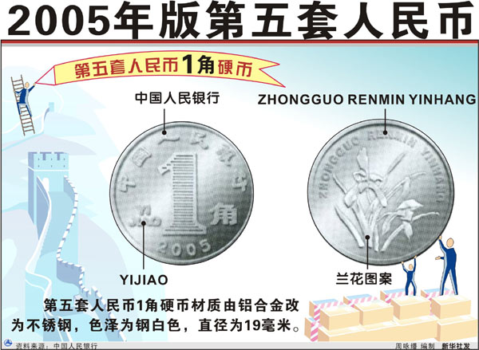
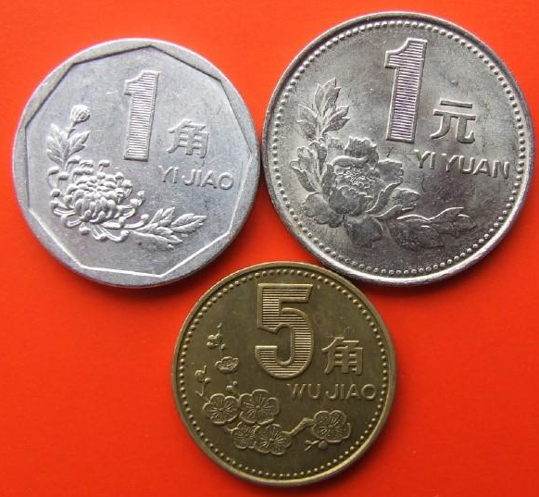
【学以致用】
3、我们目前常用的1元、5角、1角硬币各是用什么合金制造的？
这些合金具有什么性质（可以查阅有关资料）。
“1元”：
钢芯镀镍合金
“5角”：
铜锌合金
、或钢芯镀铜合金
“1角”：
铝锌合金
、不锈钢
这些合金的性质：
耐磨（硬度大）、
耐腐蚀、
密度小、
熔点较高、
色泽美观、
资源丰富、
无毒、

